Slide 1

中期项目
达内科技 AI教研部

Slide 2
设置目的
项目介绍
组织形式
时间安排和注意事项

Slide 3
设置目的
1

Slide 4

培养独立思考能力
技术要学习，能力也要锻炼
思路源于真实的解决问题的过程
建立自己思考问题处理问题的能力
Notes:
现在这个时代又是一个追求速度追求高效的时代，因为相同的产品或者类似的产品提前上线往往可以早点占领市场赢得先机。Python就业方向的救生衣。

Slide 5

认知项目开发流程
面试过程中开发流程问题经常暴露一些“小白”
具有一个工作者应有的开发观念
对真实的开发工作有更好的认知
Notes:
现在这个时代又是一个追求速度追求高效的时代，因为相同的产品或者类似的产品提前上线往往可以早点占领市场赢得先机。Python就业方向的救生衣。

Slide 6

培养团队协作
真实的开发几乎不会有一个人的项目
分工与合作是一个程序要需要掌握的基本技能
锻炼组织能力和沟通配合
只有积极的人才不会被淘汰，不要做等待者
你要提出想法，不是单纯的寻求别人替你完成
Notes:
现在这个时代又是一个追求速度追求高效的时代，因为相同的产品或者类似的产品提前上线往往可以早点占领市场赢得先机。Python就业方向的救生衣。

Slide 7

培养独立学习解决问题能力
IT本身是一个学习的行业
学习新知，解决问题的过程痛苦但充满成长
你能自己看异常么，能独自分析错误么，能找到改进方法么
Notes:
现在这个时代又是一个追求速度追求高效的时代，因为相同的产品或者类似的产品提前上线往往可以早点占领市场赢得先机。Python就业方向的救生衣。

Slide 8
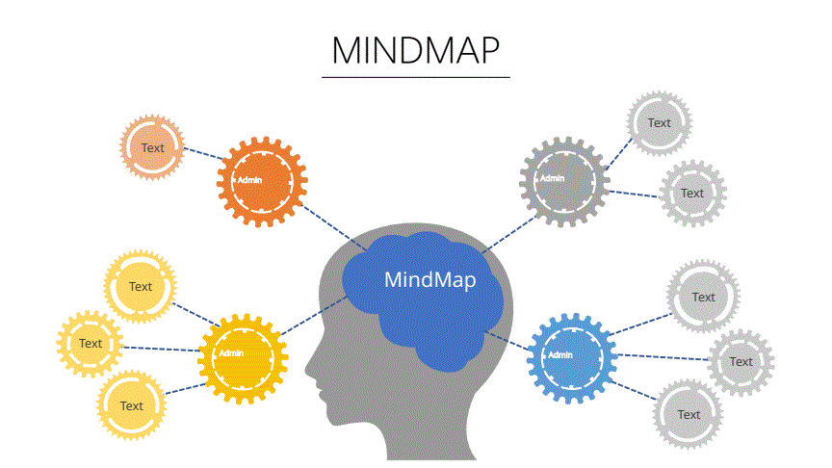
课堂知识巩固与扩展
总有课堂涉及不到的部分
总有比单纯听课更多的认知
Notes:
现在这个时代又是一个追求速度追求高效的时代，因为相同的产品或者类似的产品提前上线往往可以早点占领市场赢得先机。Python就业方向的救生衣。

Slide 9

培养面试表达能力
能写也要能说
程序员也需要表达
秀出你的团队担当
Notes:
现在这个时代又是一个追求速度追求高效的时代，因为相同的产品或者类似的产品提前上线往往可以早点占领市场赢得先机。Python就业方向的救生衣。

Slide 10
项目介绍
2

Slide 11
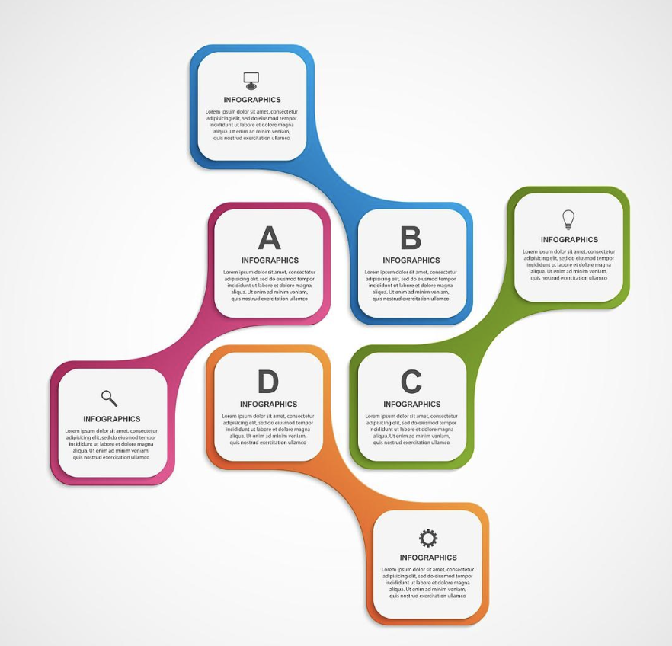
人工智能学院工作内网
主要模块 ：
用户管理
内部交流
就业喜报
学员和讲师感悟
行业动态新闻
学院介绍
工作时间轴

Slide 12
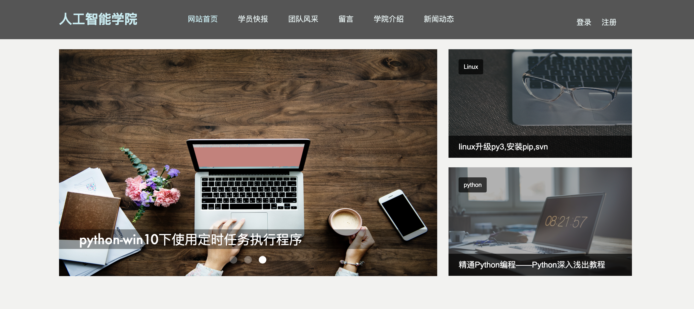
人工智能学院工作内网

Slide 13
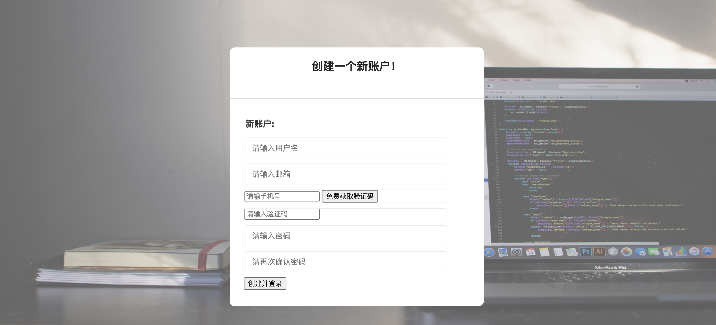
人工智能学院工作内网

Slide 14

人工智能学院工作内网

Slide 15
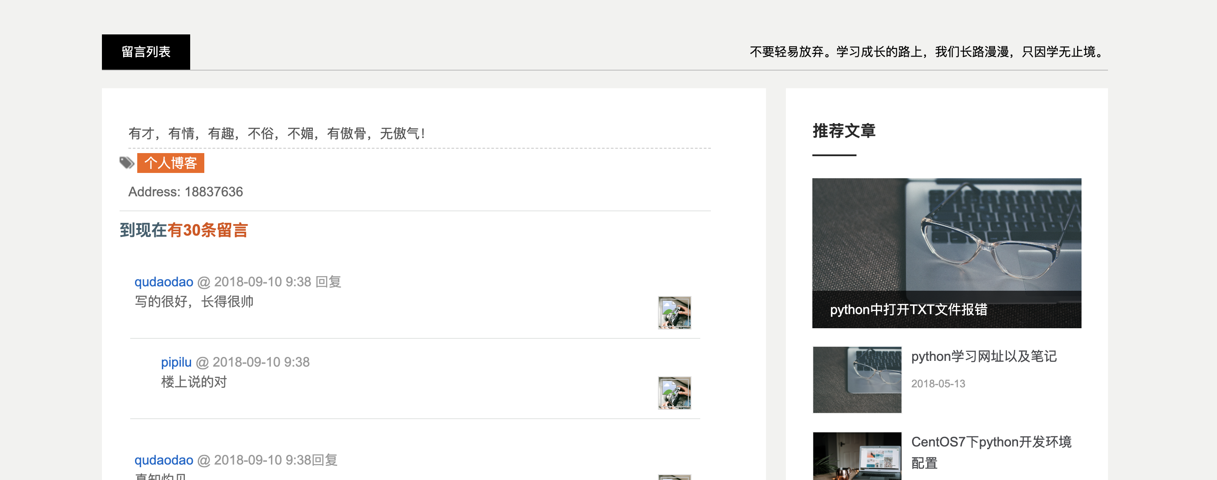
人工智能学院工作内网

Slide 16
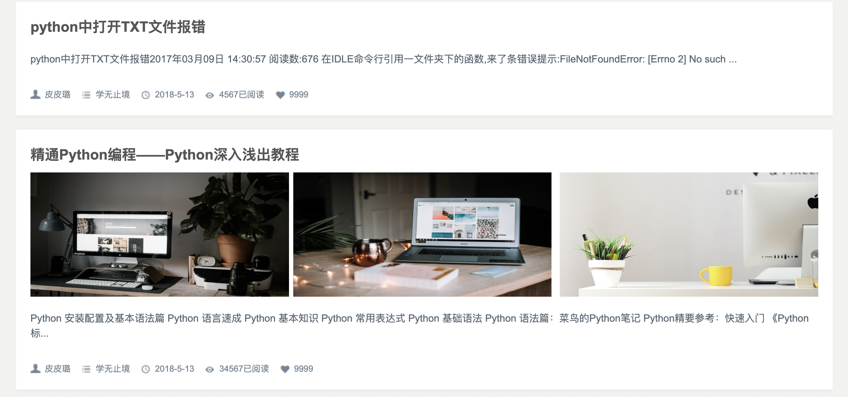
人工智能学院工作内网

Slide 17
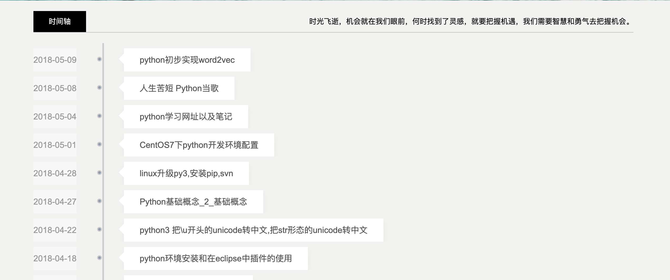
人工智能学院工作内网

Slide 18
技术需求
Web前端
HTML、CSS、JavaScript、jQuery、Ajax
Python后端
Django框架、缓存、异步、安全、接入三方服务
数据库
Redis、MySql

Slide 19

开发环境
Ubuntu22.04 (18.04也可以)
pycharm
vim
vscode
Python3.7+
MySQL
Redis
Nginx + uWSGI

Slide 20
准备工作
pip3 install django==3.2.13
pip3 install django-cors-headers==3.0.2
pip3 install django-redis==4.10.0
pip3 install PyMySQL==0.9.3
pip3 install mysqlclient==2.1.0
pip3 install celery==4.3.0
pip3 install PyJWT==1.7.1
pip3 install uWSGI==2.0.18
pip3 install python-alipay-sdk==2.0.1
pip3 install flask==2.2.2
pip3 install Pillow
pip3 install gevent
pip3 install psutil

Slide 21
组织形式
3

Slide 22

学员
分组形式，自由结组+带班老师安排，不许遗漏同学 （10月31日 分组完毕）
远程托管同学为一个班可在托管群沟通分组
每组一位组长可以负责组织沟通（10月31日 分组完毕）
每组一个工作日报，每位成员3天填写一次，明确进度

Slide 23

项目经理老师
组织督促学员

Slide 24
讲师
主讲老师 ： 吕泽
辅导老师 ： 中心或者带班项目经理
验收老师 ： 待定
注意：过程中的表现视同考试成绩，会影响就业老师对你的认识

Slide 25

答辩工作
分组进行，组长介绍整体项目
每位同学均需阐述自己的工作
验收老师进行提问，模拟面试形式

Slide 26
时间安排和注意事项
4

Slide 27
时间安排
10月27日 星期四 晚19:10-20:50 | 项目宣讲，项目介绍，前端界面展示，开发流程讲解
11月05日 星期六 9:00-17:00 | 代码协同管理工具使用 项目结构设计， 数据库设计思路
11月09日 星期三 晚19:00-21:00 | 用户信息处理部分思路和设计，项目开发注意事项
11月12日 星期六 9:00-17:00 | 新闻发布功能，文章处理部分讲解，内部交流讨论功能，内容评论部分设计
11月16日 星期三 晚19:00-21:00 | 项目优化完善，项目部署，答辩说明
11月19日 星期六 9:00-12:00 | 项目答辩点评指导 ： 老师待定

Slide 28

注意团队合作中分工明确
注意相互之间的知识分享
注意配合中的沟通
注意制定团队计划和个人计划按时完成任务

Slide 29


